Slide 1
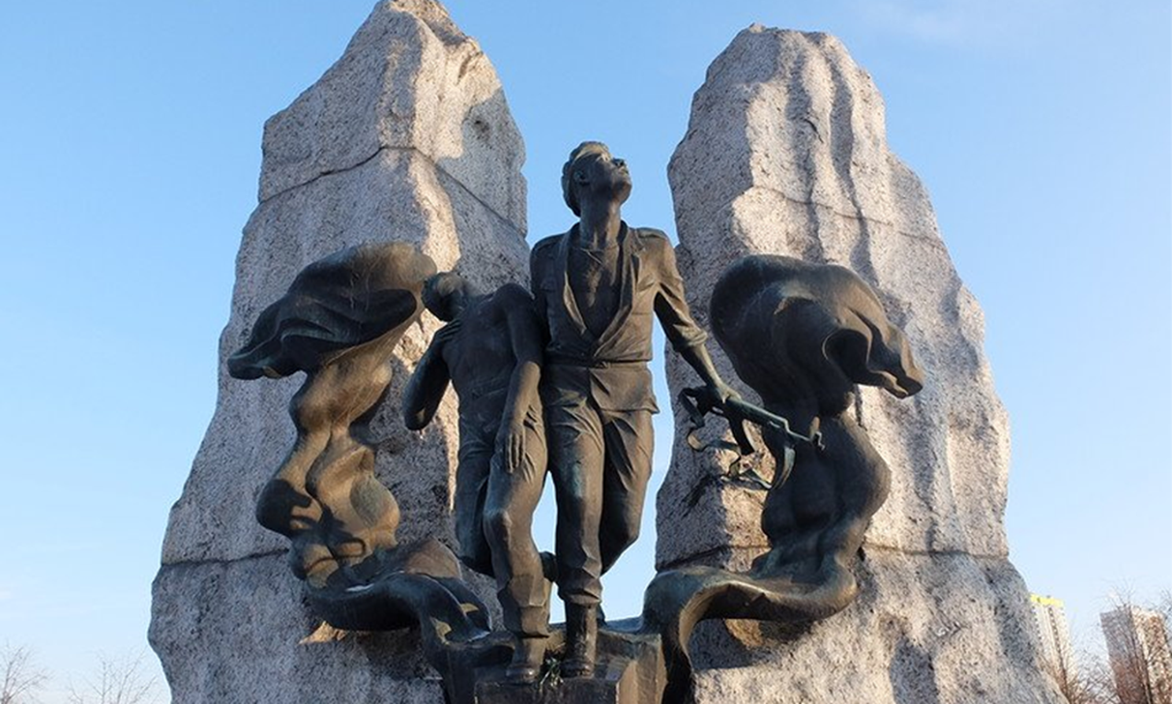
МУНИЦИПАЛЬНОЕ ОБЩЕОБРАЗОВАТЕЛЬНОЕ УЧРЕЖДЕНИЕ
АХИНСКАЯ СРЕДНЯЯ ОБЩЕОБРАЗОВАТЕЛЬНАЯ ШКОЛА им. К.Х. ШОБОЕВА
«Давно отгремели бои, но только Афган не забыт...»
Автор презентации: советник по воспитанию
Елена Демидовна Кривошеина
с. Ахины
2024 г.

Slide 2
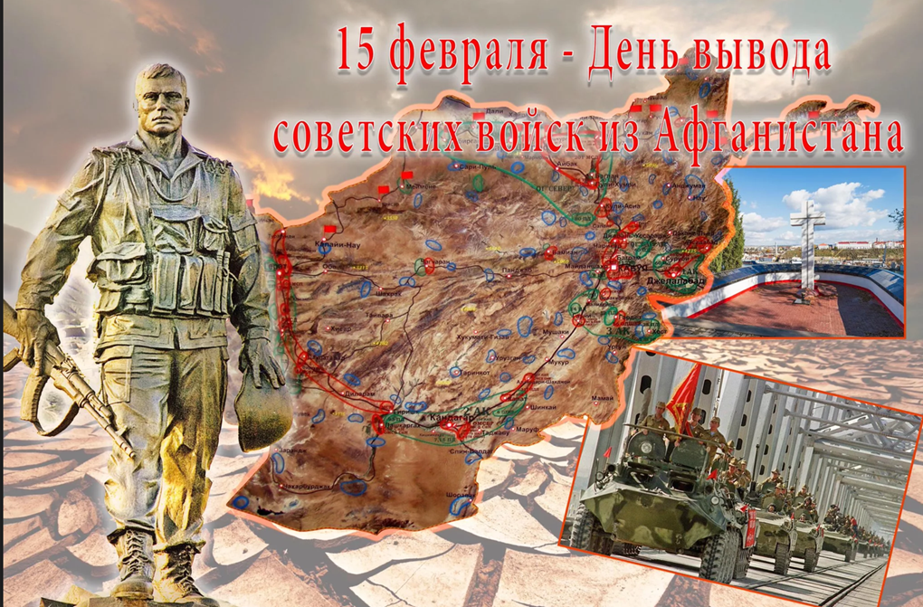
https://dzen.ru/video/watch/639ca0d6ff33443e8909f393?f=d2d

Slide 3
Историческая викторина, посвящённАЯ истории войны в Афганистане 1979-1989 гг.
«Давно отгремели бои, но только Афган не забыт...»
1
3
5
2
4
6
7
9
11
8
12
10
13
15
17
14
16
18
19
20

Slide 4
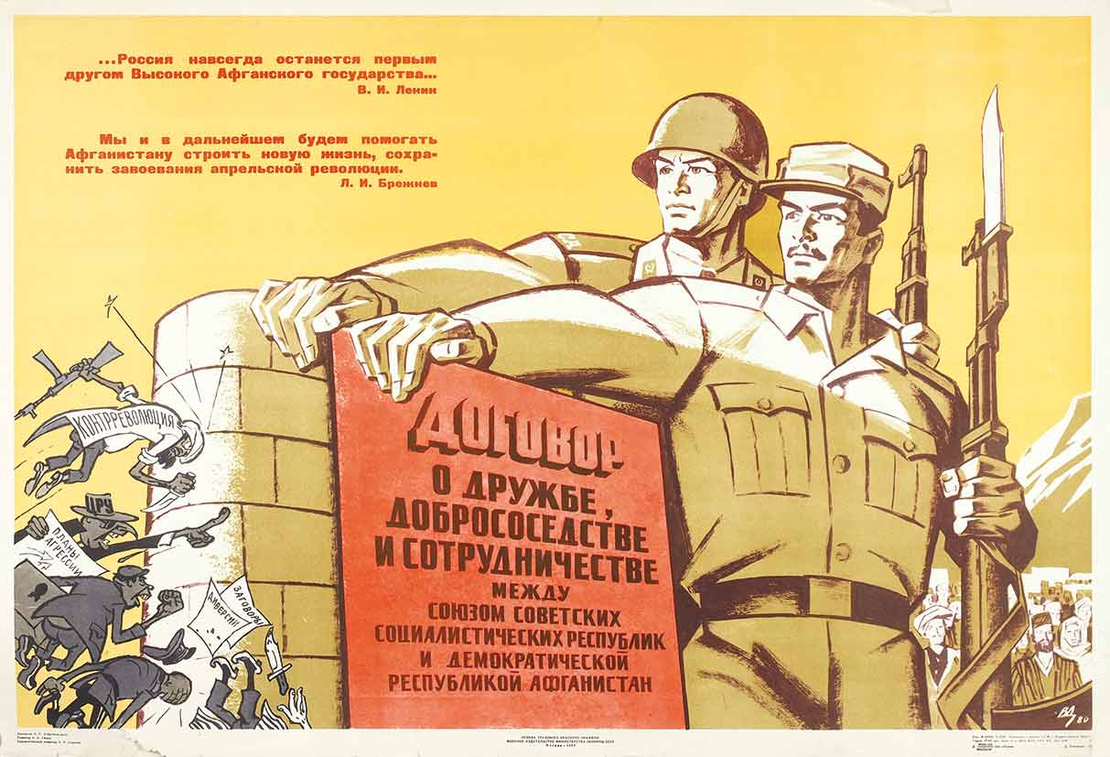
Вопрос 1
Договор о дружбе, добрососедстве и сотрудничестве между СССР и Демократической Республикой Афганистан.
Документ был подписан в Москве Леонидом Брежневым и Нур Мухаммедом Тараки
Этот документ, а именно 4-я статья, была главным аргументом при обосновании советского вмешательства в афганские события. Документ был подписан 5 декабря 1978 г. в Москве. Соглашение предусматривало сотрудничество СССР и ДРА в течение 20 лет с продлением на 5-летние периоды, если ни одна из сторон не заявит о своем желании прекратить его действие. Как называлось данное соглашение?

Slide 5
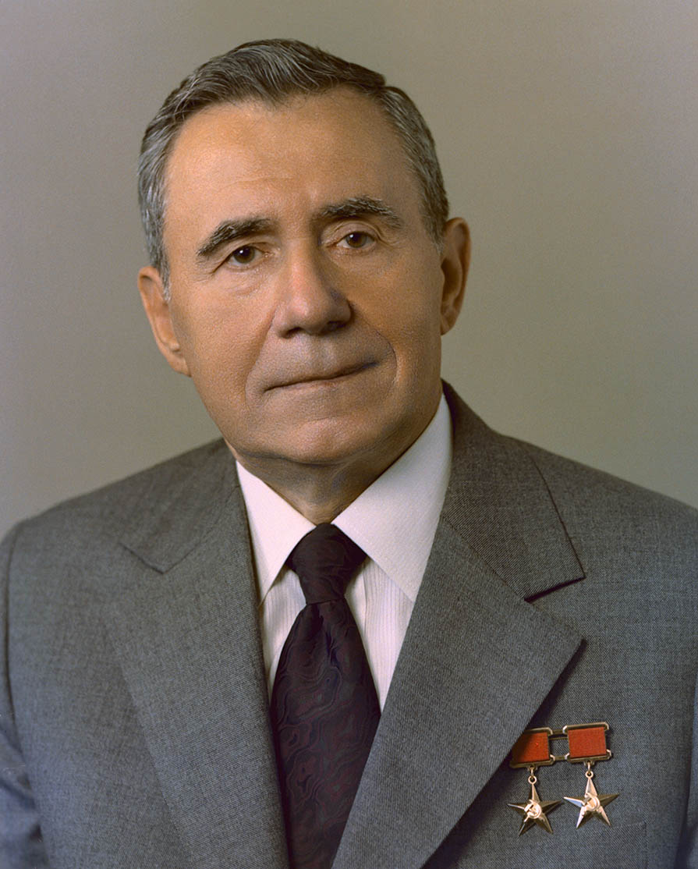
Вопрос 2
Андрей Андреевич Громыко
(5 июля 1909 —
2 июля 1989) — советский политический, партийный и государственный деятель,
дипломат,
министр иностранных дел СССР (1957—1985),
председатель Президиума Верховного Совета СССР (1985—1988).
«Я считаю, что нам нужно будет прежде всего исходить из главного при оказании помощи Афганистану, а именно: мы ни при каких обстоятельствах не можем потерять Афганистан. Вот уже более 60лет мы живем с ним в мире и добрососедстве. И если сейчас Афганистан мы потеряем, он отойдет от Советского Союза, то это нанесет сильный удар по нашей политике». Кому принадлежит данное высказывание?

Slide 6
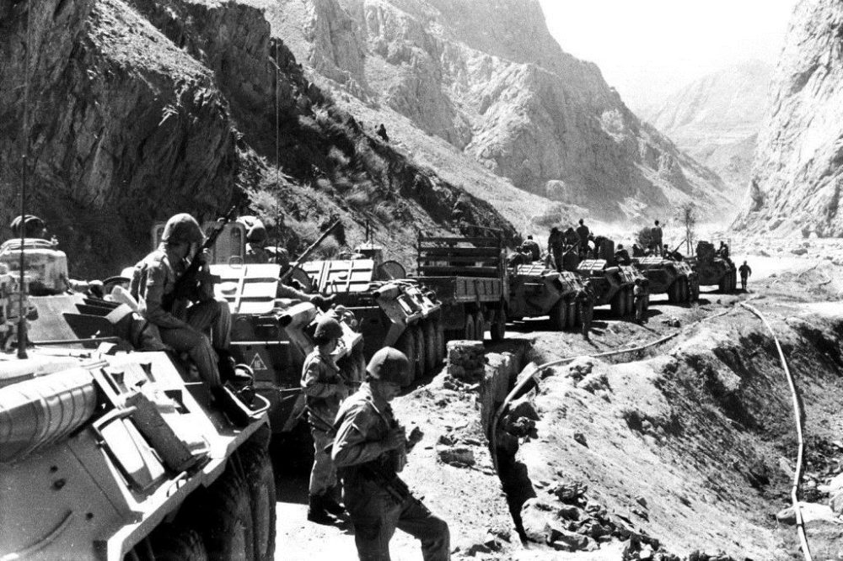
Вопрос 3
Дата: 1980–1985гг.
ПАНДЖШЕРСКИЕ ОПЕРАЦИИ – серия из девяти крупномасштабных «воздушно-наземных» плановых общевойсковых операций частей и соединений Ограниченного контингента Советских войск в Афганистане (ОКСВА) и правительственных сил ДРА против многочисленной группировки вооружённых формирований афганских моджахедов «Исламского общества Афганистана» влиятельного полевого командира Ахмад Шаха Масуда в районе Панджшерского ущелья и прилегающих территорий – в провинциях Панджшер, Каписа, в долинах: Андараб – провинция Баглан и Чарикар – провинция Парван (1980–1985) в период Афганской войны (1979–1989) на широком фронте с привлечением значительных сил и средств.
Панджшерское ущелье («Ущелье Пяти львов») – центр республики Афганистан. Разделяет страну на северную и южную часть. Простирается на 115 км вдоль горного массива Гиндукуш – провинции Панджшер, Каписа.
С чем связано все нижеперечисленное:
«Ущелье Пяти львов», 9 апреля 1980, март 1981, 6 сентября 1981, 16 мая 1982, август-сентябрь 1982, 19 апреля - 5 мая 1984, 1985.

Slide 7
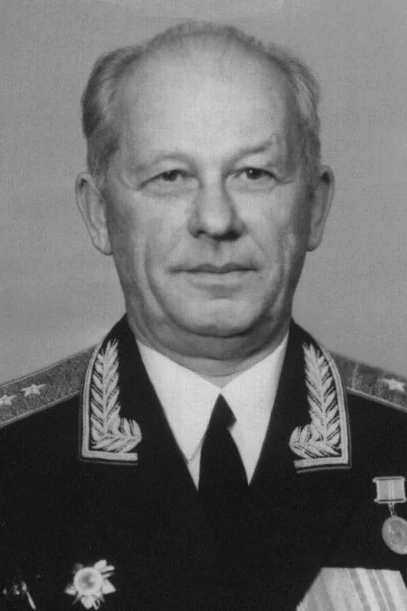
Вопрос 4
Меримский Виктор Аркадьевич,
1919-2006 гг.,
генерал-полковник.
Офицером-танкистом участвовал в Советско-финской войне 1939-1940 гг. и Германо-советской войне 1941-1945 гг.
По воспоминаниям генерала
Александра Лебедя, офицеры и солдаты окрестили Меримского
«Седой смертью».
После Афгана Меримский уже в звании генерал-полковника был заместителем главнокомандующего Сухопутными войсками по боевой подготовке.
Начальник Главного управления боевой подготовки Сухопутных войск, который отвечал за боевую подготовку советских войск. Он принадлежал к группе так называемых «советских ястребов». Солдаты и офицеры ограниченного контингента окрестили его «седой смертью».
О ком идёт речь?

Slide 8
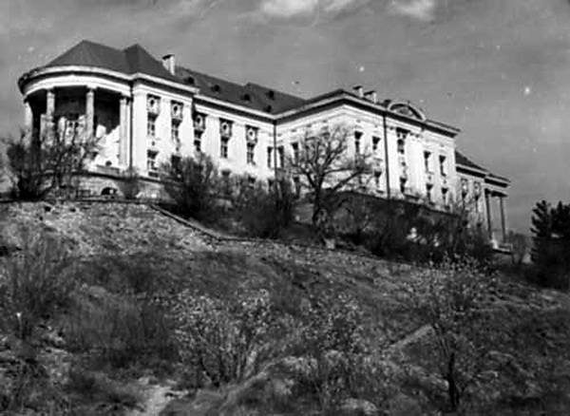
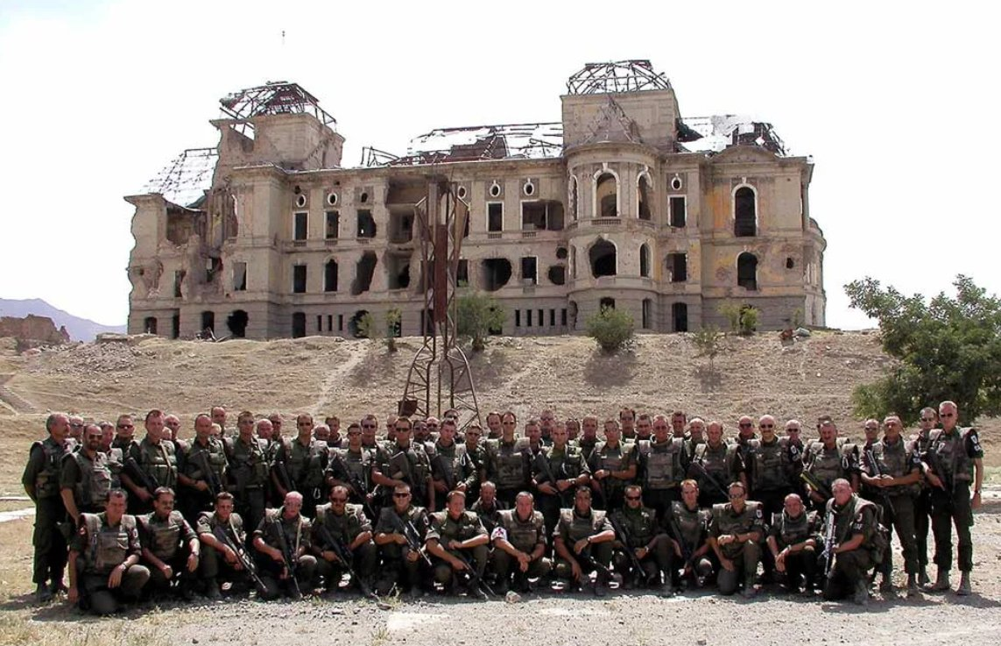
Вопрос 5
С какими событиями связано данное место?
Штурм дворца Амина (операция «Шторм-333») — спецоперация по захвату дворца «Тадж-бек» в районе Кабула «Дар-Уль-Аман» и ликвидации председателя Революционного совета Афганистана Хафизуллы Амина, проведённая силами спецподразделений КГБ СССР и Советской Армии 27 декабря 1979 года.
Являлась частью спецоперации «Байкал-79» по свержению Амина и замене его на Бабрака Кармаля, которая предшествовала началу участия советских войск в афганской войне 1979–1989 годов

Slide 9
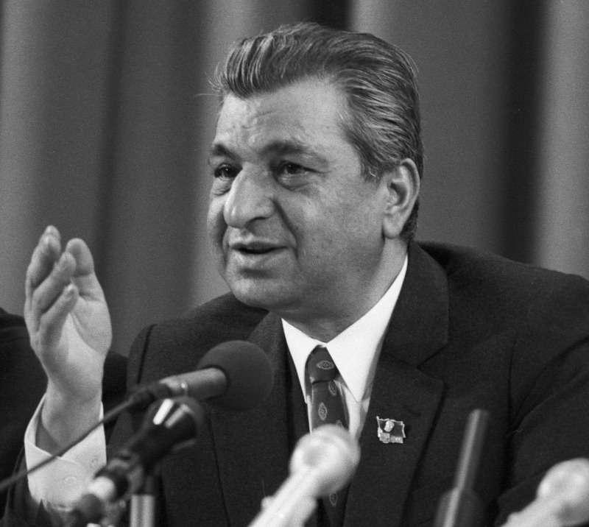
Вопрос 6
По национальности пуштун. Выходец из семьи военного.
Его отец-генерал при королевском режиме был командиром пактийского корпуса и генерал-губернатором Пактии. Возглавлял партийную группировку «Парчам». Искусный оратор. Эмоционален, склонен к абстракции в ущерб конкретному анализу. Вопросы экономики знает слабо и интересуется ими в общем плане. Свободно владеет английским языком, немного знает немецкий. Женат. Имеет четырех детей.
О ком идёт речь?
Бабрак Кармаль (6 января 1929 — 3 декабря 1996) — афганский политический, государственный и партийный деятель, один из основателей Народно-демократической партии Афганистана (НДПА), лидер фракции «Парчам»

Slide 10
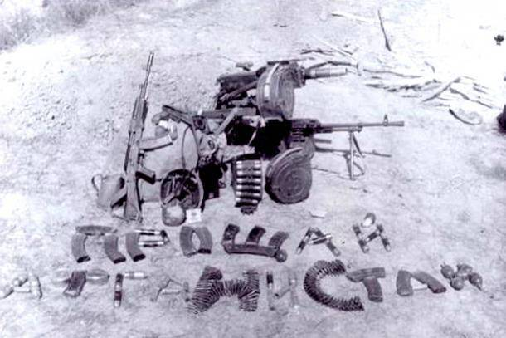
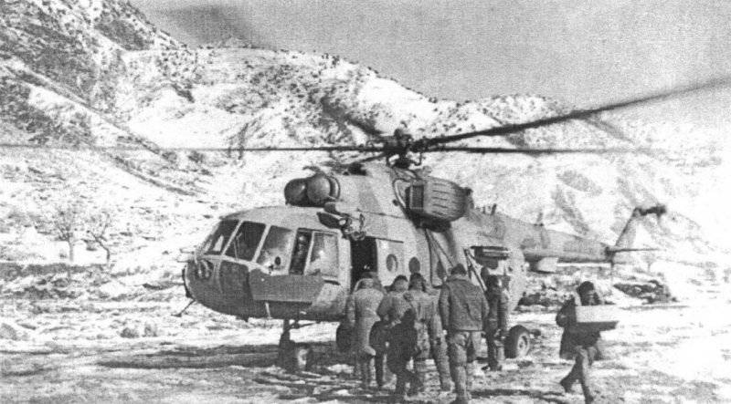
Вопрос 7
Операция по захвату укрепрайона боевиков «Магистраль».
В это время рядом с транспортниками в стороне пролетели самолеты-разведчики, которые аккуратно засекли все огневые точки боевиков. Совместным ударом артиллерии и авиации, умело корректируемым наблюдателями все огневые точки моджахедов были уничтожены и, поднявшихся на высоту мотострелков, перевал Сетиандав встретил полной тишиной. В этом бою не погиб ни один солдат, потому что была применена военная смекалка – вместо реальных десантников с самолетов сбросили манекены, изготовленные из комбинезонов, камней и тряпок. Удачный захват перевала удалось осуществить благодаря таланту и профессионализму командного и рядового состава советско-афганского военного соединения.
Подготовка спецоперации велась в строжайшей секретности. Операция началась с выброса десанта над перевалом Сети-Кандав.
По спускающимся десантникам боевиками был открыт шквальный огонь со всех видов вооружения, однако ни один военнослужащий не пострадал. Почему?

Slide 11
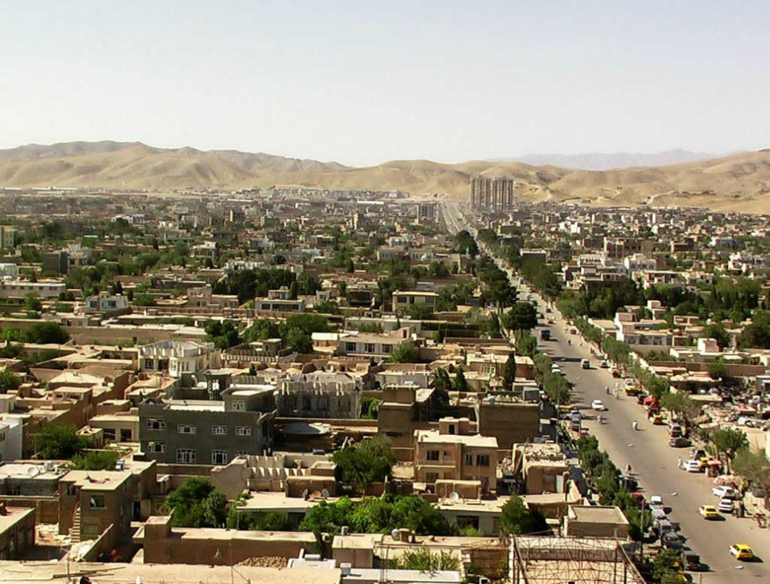
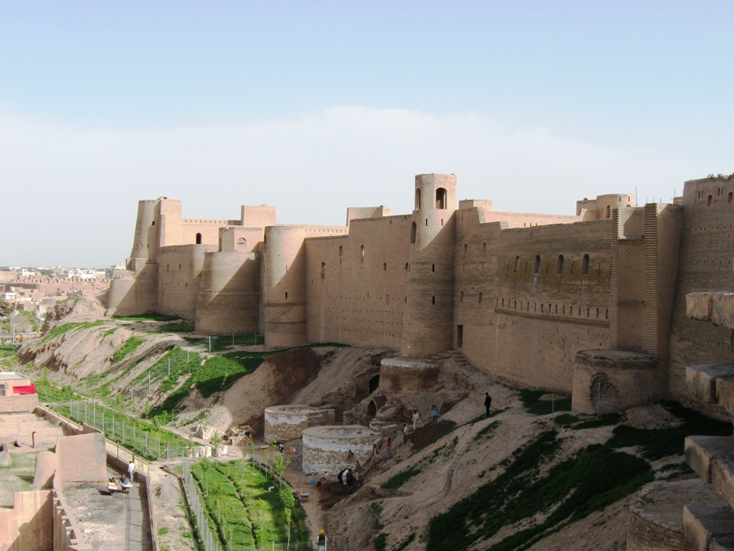
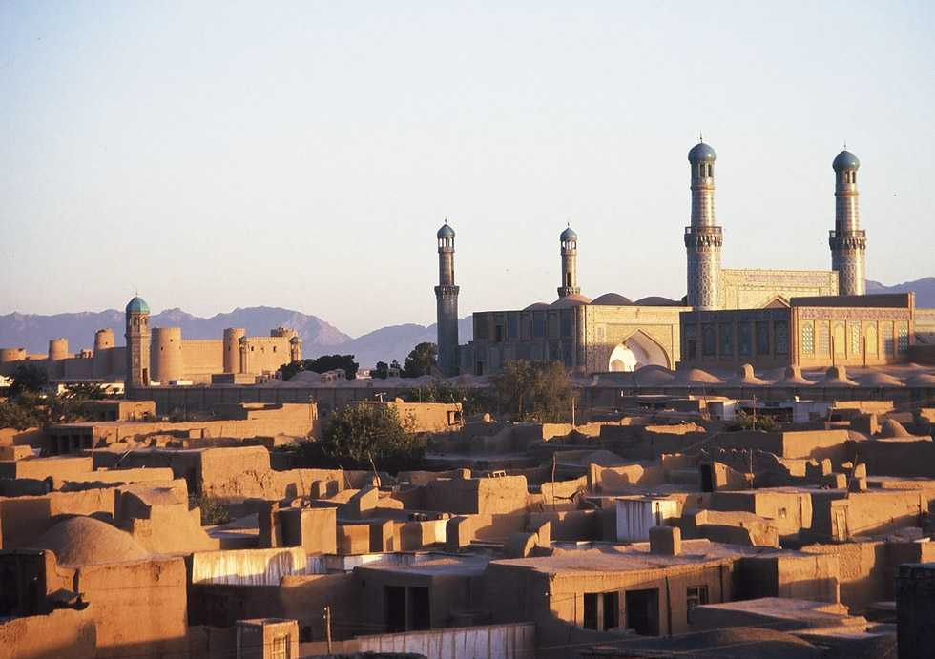
Вопрос 8
ГЕРАТ
Город на северо-западе Афганистана в долине реки Герируд.
Третий по величине город страны. Центр провинции Герат. В древности — важный центр караванной торговли на Великом шёлковом пути.
В империи Александра Македонского носил название Александрия Ариана.
В нём жили и творили Джами, Мирхонд, Хафизи Абру, Алишер Навои, Кемаледдин Бехзад.
В городе сохранились памятники истории и архитектуры мирового значения.
Город был большим культурным и религиозным центром Афганистана, родиной многих известных в стране людей. Помимо этого он был важным стратегическим пунктом. Он был узлом нескольких основных дорог. Одна из них — «север-юг» - использовалась советским командованием для передвижения автомобильных колонн. Другая дорога вела в Иран. Третья дорога, тянувшаяся на восток, связывала центр страны с отдаленными горными районами и использовалась местной группировкой мятежников для переброски подкрепления. О каком городе идёт речь?

Slide 12
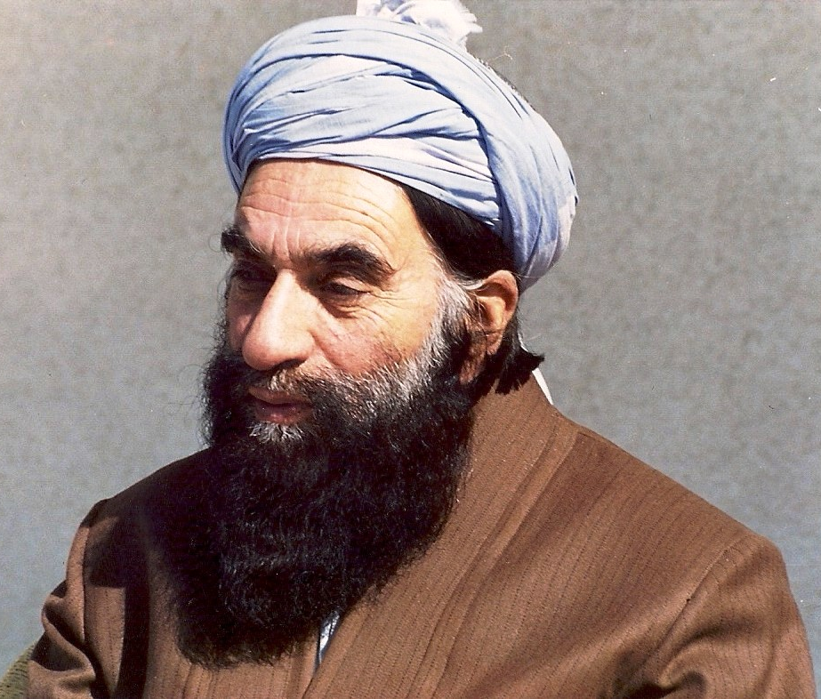
Вопрос 9
Мухаммед Наби
Подразделениям 40-й армии и правительственным войскам под Кандагаром противостояли в основном вооруженные формирования «Движения исламской революции Афганистана». Лидером этой партии являлся Мухаммед Наби (Мухаммеди).
Пуштун из племени андар. Выходец из богатой семьи священнослужителей. Имел высшее теологическое образование, мусульманин ортодоксального толка. Отличный оратор, владел арабским языком. Одновременно с этим участвовал в общественно-политической жизни и читал проповеди в мечетях. Был избран депутатом парламента от провинции Логар. По решению Совета улемов мусульманских богословов был посвящен в духовный сан - моулави. Вооруженные формирования его партии противостояли подразделениям 40-й армии и правительственным войскам под Кандагаром. О ком идёт речь?

Slide 13
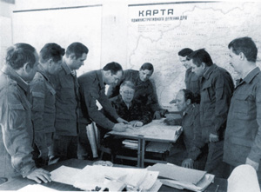
Вопрос 10
По настоянию Варенникова и Громова, чтобы максимально снизить потери советских войск, избрали своеобразный метод боевых действий – нанесение огневых и авиационных ударов по прилегающим к магистрали районам, где отмечалось скопление мятежников. Операция по разгрому отрядов Ахмад Шаха Масуда получила кодовое название «Тайфун».
Валерий Востротин (советская сторона): «Эта операция не популярна среди нас. Есть что-то непорядочное в ней. У нас была договоренность с Ахмад Шахом, который в этот момент пользовался популярностью у народа, что он не будет препятствовать выводу наших войск, а мы не будем с ним воевать».
Ахмад Шах Масуд (афганская сторона): «Жестокие и позорные действия, которые ваши люди осуществили на Саланге, в Джабаль-ус-Сарадже и других районах в последние дни вашего пребывания в этой стране, уничтожили весь недавно про-явившийся оптимизм. Напротив, это заставляет нас верить, что вы хотите любым путём навязать нашему мусульманскому народу умирающий режим».
Как называлась операция, о которой идёт речь?
В штабе Оперативной группы Минобороны СССР, январь 1989 года.
Фото из книги "Трагедия и доблесть Афгана"

Slide 14
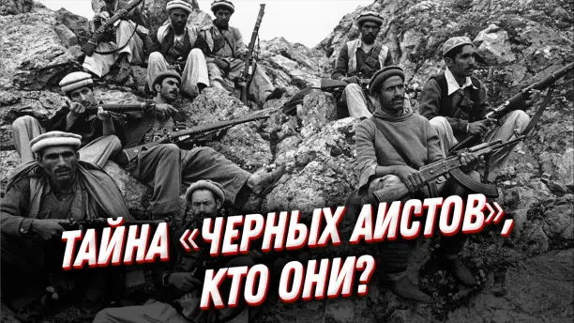
Вопрос 11
«Чёрный аист» или «Чёрные аисты» — диверсионно-истребительный отряд афганских моджахедов, предводителем которого были, по разным источникам, Хаттаб, Хекматиар, Усама бен Ладен.
Подразделение специального назначения было оснащено униформой чёрного цвета, со специальными нашивками. Очень часто во время интенсивного боя члены спецотряда становились во весь рост, с тем, чтобы выпустить снаряд из гранатомёта, или дать продолжительную очередь. Данным действом, а также чтением по рупорному громкоговорителю во время боя сур из Корана они рассчитывали деморализовать и сломить моральный дух советских воинов.
Как назывался этот спецотряд?
https://youtu.be/NAPULTbg2b4

Slide 15
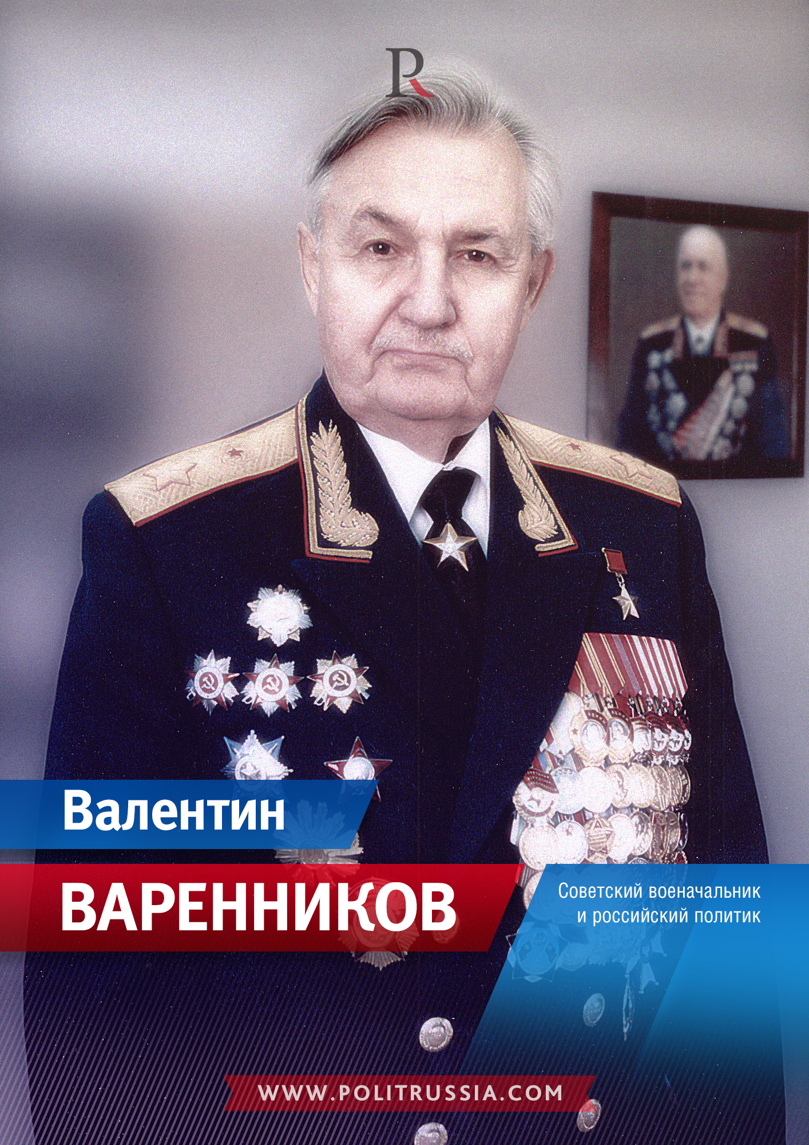
Вопрос 12
Генерал армии, поставленный в 1985 году во главе Оперативной группы Министерства обороны СССР в Афганистане. «Он всегда внимательно выслушивал предложения, которые ему высказывались. Много записывал и часто в конце бесед говорил: «Вот вы смотрите и, должно быть, думаете: пишет, пишет этот Кармаль, а ведь все равно ничего делать не будет…». Каждый раз после очередного просчета он всех убеждал: «Товарищи, вот теперь мне все ясно! Ошибок больше не будет!». О ком идёт речь?
Генерал армии Валентин Иванович Варенников

Slide 16
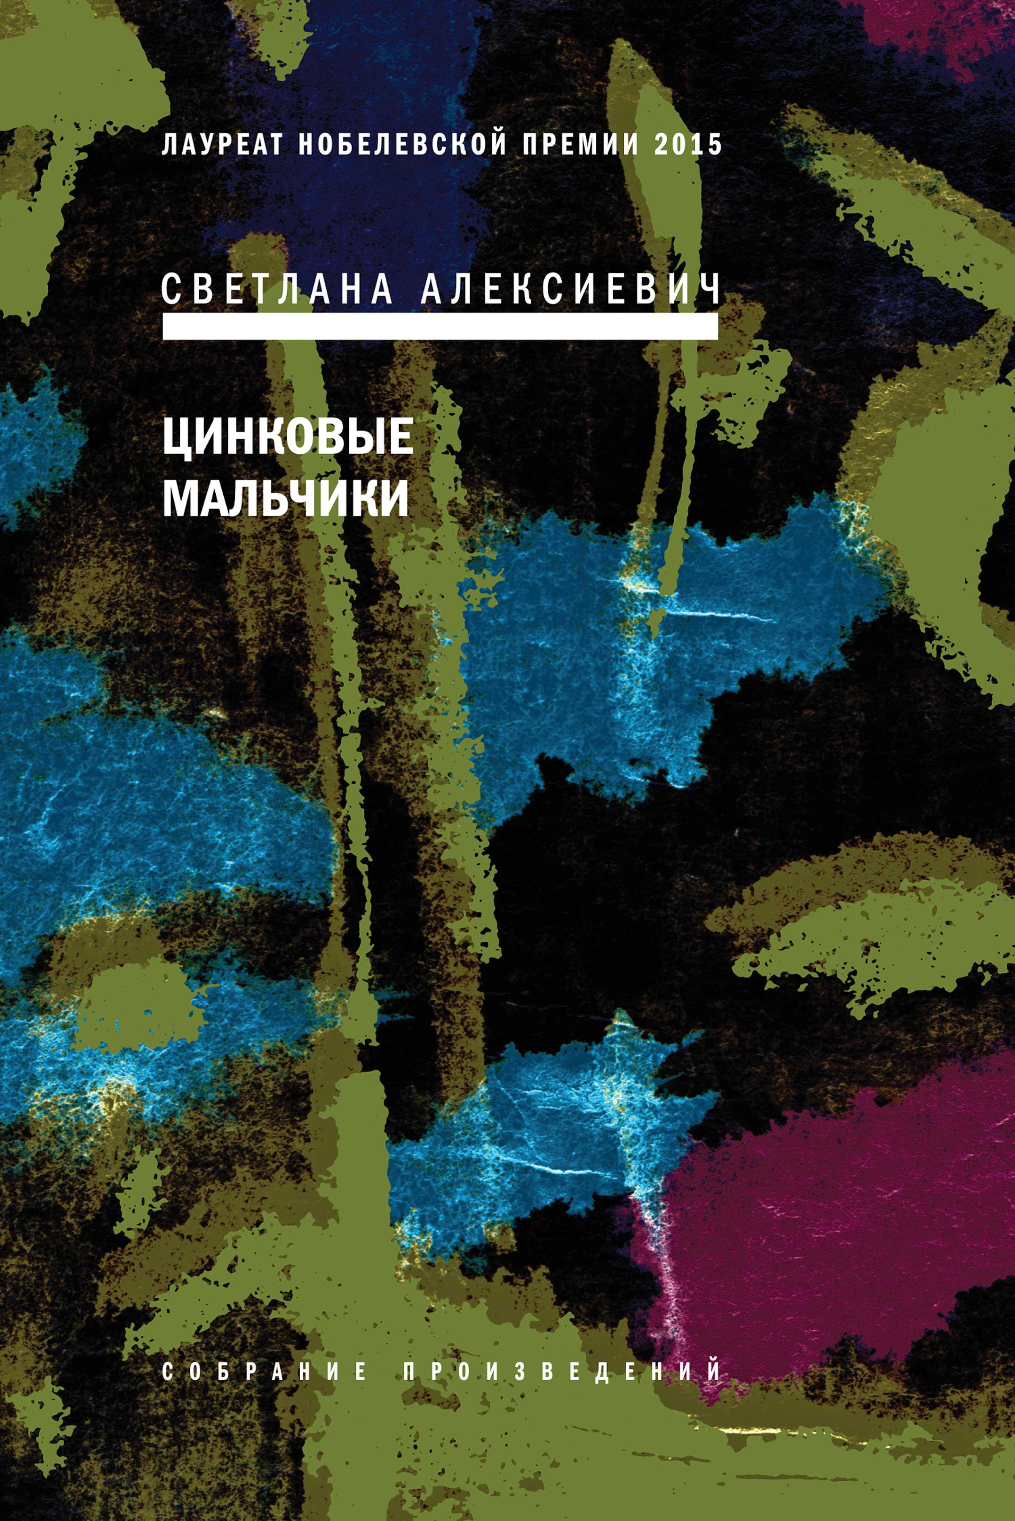
Вопрос 13
«Цинковые мальчики» — документальная книга белорусской писательницы Светланы Алексиевич, изданная в 1989 году и посвящённая Афганской войне.
В книге в жанре документально-художественной прозы собраны воспоминания участников Афганской войны: солдат,… Читать ещё
«Цинковые мальчики» — документальная книга белорусской писательницы Светланы Алексиевич, изданная в 1989 году и посвящённая Афганской войне.
В книге в жанре документально-художественной прозы собраны воспоминания участников Афганской войны: солдат, офицеров, военных медсестёр, врачей, служащих тыла; подруг, матерей и жён советских людей, — погибших на этой войне.
Автор не называет имён своих собеседников — одни просили о тайне исповеди, других она пытается уберечь от жестоких упрёков.
20 января газета «Советская Белоруссия» сообщила: «В народном суде Центрального района Минска начался судебный процесс по делу писательницы <…>». За день до этого, 19 января, газета «Вечерний Минск» опубликовала заметку на эту же тему под заголовком «Суд над литераторами». Суд, руководствуясь ст. 194 ГК Республики Беларусь постановил: «Обязать редакцию газеты «Комсомольская правда» в двухмесячный срок опубликовать опровержение указанных сведений. Взыскать с <…> в пользу Кецмура Тараса Михайловича расходы по госпошлине в размере 1320 рублей и госпошлину в доход государства в размере 2680 рублей.» Назовите писательницу, о которой идёт речь? Как называется её книга, посвящённая афганским событиям?

Slide 17
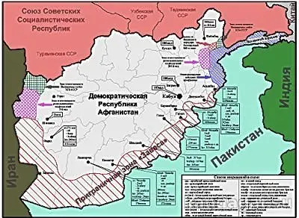
Вопрос 14
Приграничная зона «Завеса»
Приграничная зона «Завеса» (План «Завеса», «Караванная война») —
комплекс мероприятий предпринятых советскими войсками по блокированию пакистано-афганской и ирано-афганской границы в годы Афганской войны
В начале 1984 г. советским военным командованием был разработан план, согласно которому предполагалось перекрыть маршруты из Ирана и Пакистана, по которым моджахеддинам поставляли вооружение и боеприпасы.
Под каким кодовым названием вошла в историю эта операция?

Slide 18
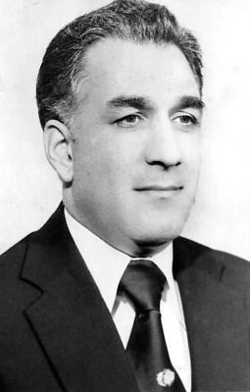
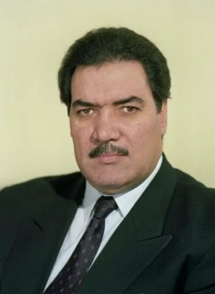
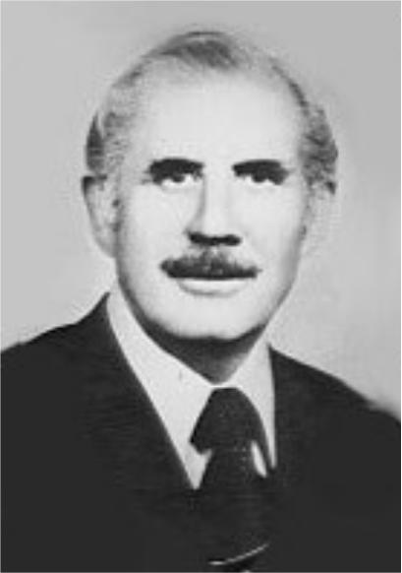
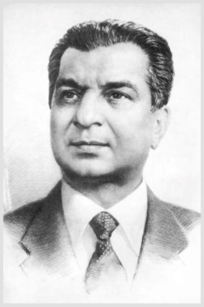
Вопрос 15
Соотнесите имя афганского лидера и его портрет:
1.Нур Мухаммед Тараки
2.Хафизулла Амин
3.Бабрак Кармаль
4.Мохаммад Наджибулла
А
Б
В
Г
А | Б | В | Г
2 | 4 | 1 | 3

Slide 19
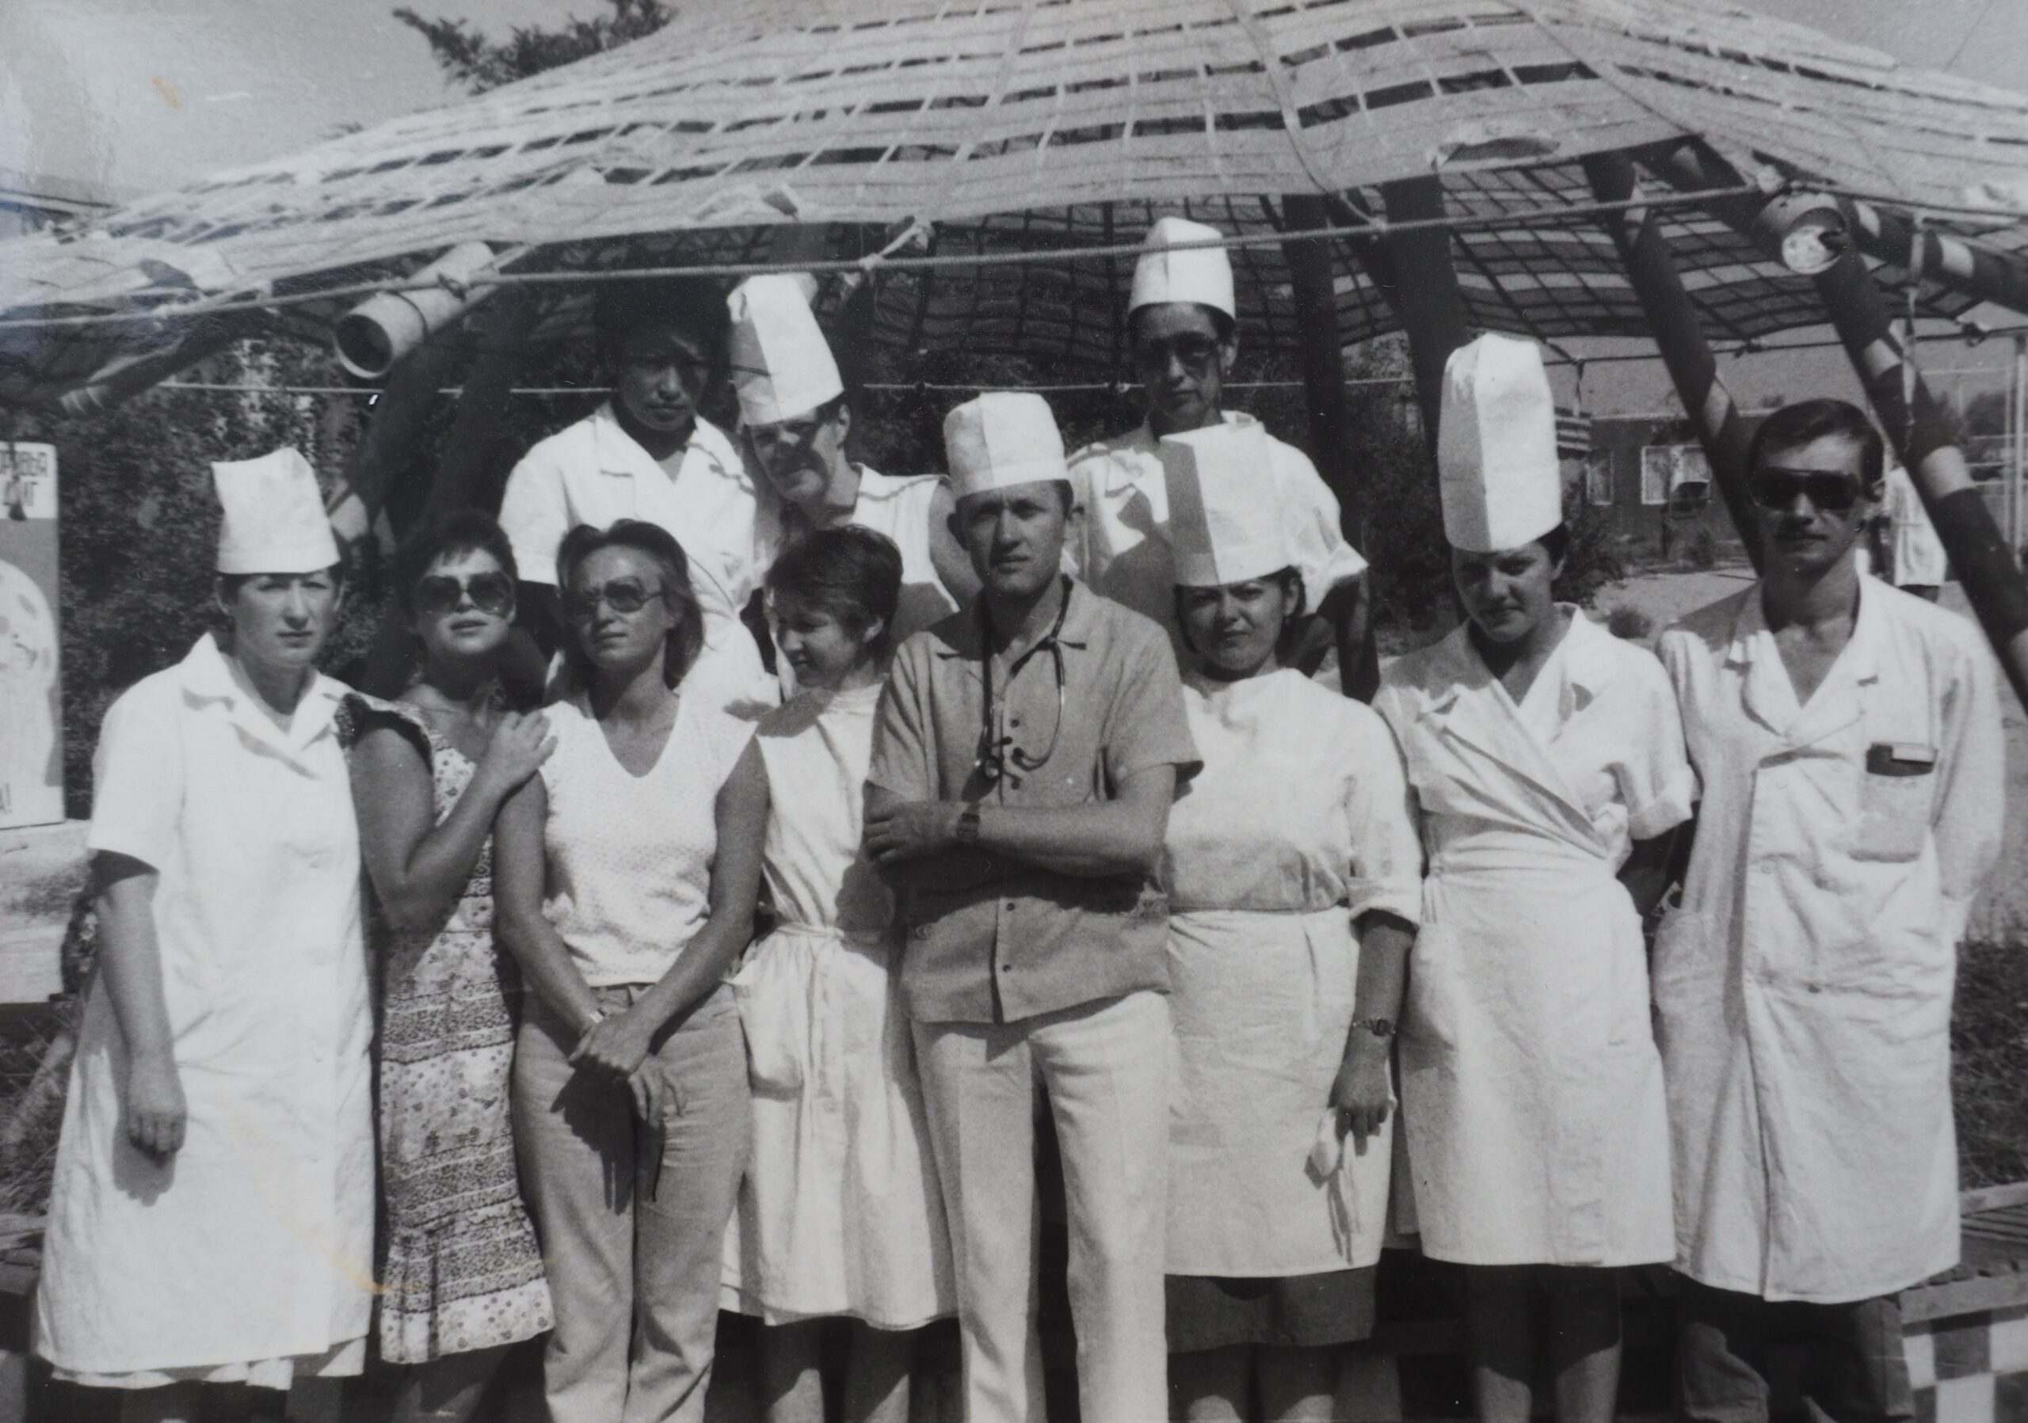
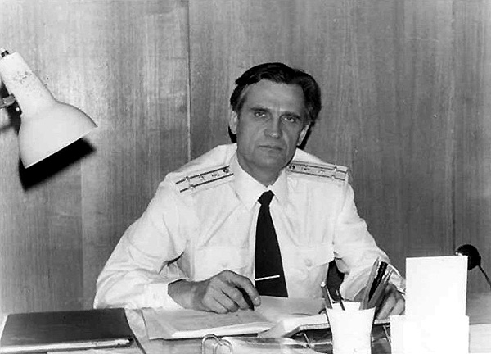
Вопрос 16
Иван Данилович Косачев — полковник медицинской службы, профессор, заслуженный врач Российской Федерации.
В 1974–1976 годах он принимал участие в качестве врача-хирурга и научного исследователя в XX Советской антарктической экспедиции.
С декабря 1983 по май 1986 года Косачев был главным хирургом 40-й армии в Республике Афганистан. За время афганской компании он провёл сотни сложнейших операций и разработал множество уникальных методик лечения пациентов в полевых условиях.
В 1985 году в Баграме к главному хирургу 40-й армии доставили солдата, у которого в бедре застрял неразорвавшийся боеприпас, выпущенный моджахедами из гранатомета. Граната могла в любой момент взорваться, унеся жизнь и пациента, и окружающих. В операционную были приглашены саперы, но они оказались бессильны обезвредить боеприпас раньше, чем он будет извлечен из бедра. Хирург удалил опасный предмет из пациента, тем самым он спас жизнь и ногу солдата.
Как звали этого врача?

Slide 20
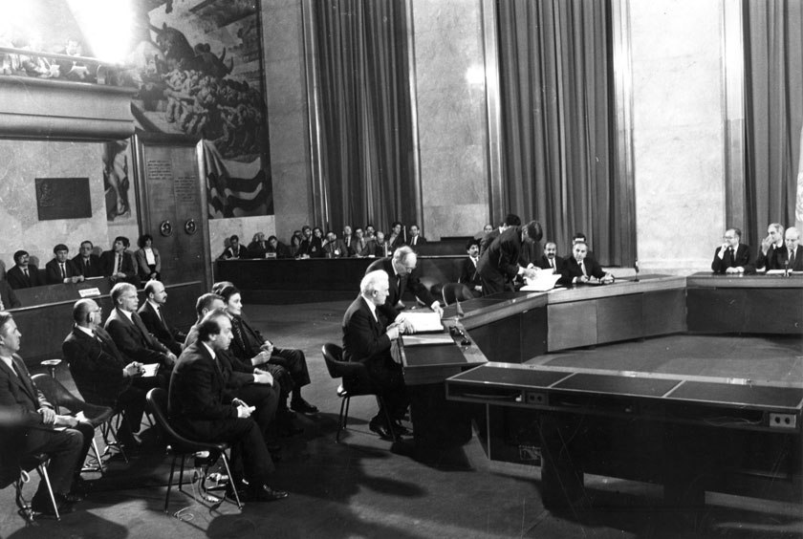
Вопрос 17
С каким событием связано все нижеперечисленное?
14 апреля 1988 года,
М.С. Горбачев,
Э.А. Шеварнадзе,
пять документов
Женевские соглашения по прекращению войны в Афганистане.
14 апреля 1988 года, в Женеве были подписан пакет соглашений между Республикой Афганистан и Исламской Республикой Пакистан, предусматривавших, в частности, вывод советских войск из Афганистана в течение 9 месяцев после 15 мая 1988 года — даты вступления соглашений в силу. В качестве государств-гарантов выступили СССР и США.

Slide 21
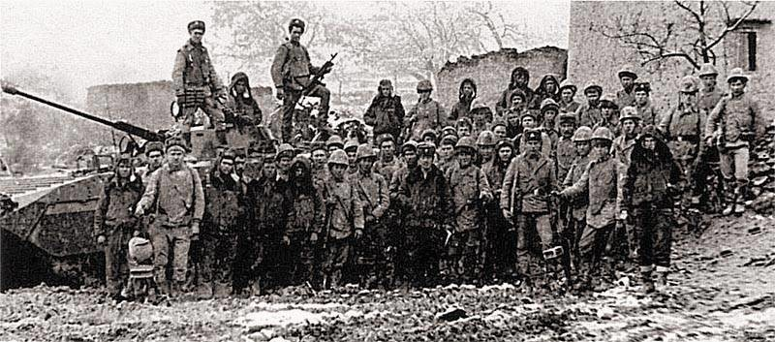
177-й отдельный отряд специального назначения первым среди частей специального назначения в Афганистане получил Боевое Знамя . …
Вопрос 18
За время Афганской войны, здесь функционировало 3 специальных батальона. Первый был создан в 1979 году, приняв активное участие в боевых действиях... «В Гульбахоре встал вопрос о награждении части орденом, но оказалось, что у нас нет Знамени части. Вопрос вручения Знамени части встал ребром. В августе 1983 года, нам вручили Боевое знамя - мы стали полноценной боевой частью ...»
Как называлось данное спецподразделение?
Его называли «капчагайским батальоном»,
а впоследствии «газнийским отрядом спецназа».
В официальных документах он проходил как 177-й отряд ГРУ ГШ, а душманы и наши бойцы называли его «батальон Кара-майора».

Slide 22
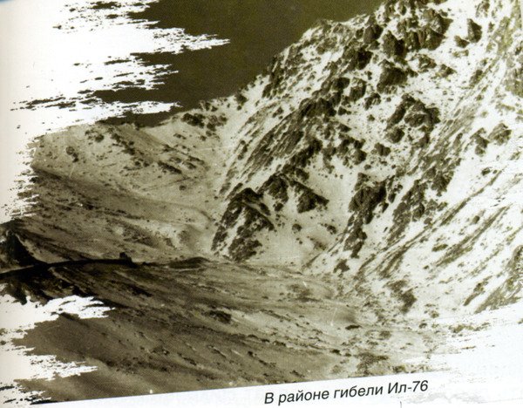
Вопрос 19
25 декабря 1979 г. в 19:33, недалеко от Кабула потерпел катастрофу самолёт Ил-76М б/н 86036 128-го Гв. ВТАП (Паневежис) экипаж капитана Головчина В.В., выполнявший вылет из аэропорта Восточный. Летевший в составе тройки Ил-76М б/н 86036 при построении захода на посадку в аэропорту Кабула, столкнулся с горой. “Черный ящик” найти не удалось, поскольку самолет упал высоко в горах в труднодоступном месте. Вернее, кабина с экипажем оказалась по ту сторону хребта, куда еще как-то можно было добраться, и останки лётчиков с большим трудом, но достали. А салон, где находились 34 десантника и техника, упал в недоступное ущелье.
Первая потеря советских войск в Афганской войне произошла не в бою, а из-за несчастного случая 25 декабря 1979 года в районе Кабула, при этом погибли по разным данным от 43 до 67 человек.
При каких обстоятельствах произошла эта трагедия?

Slide 23
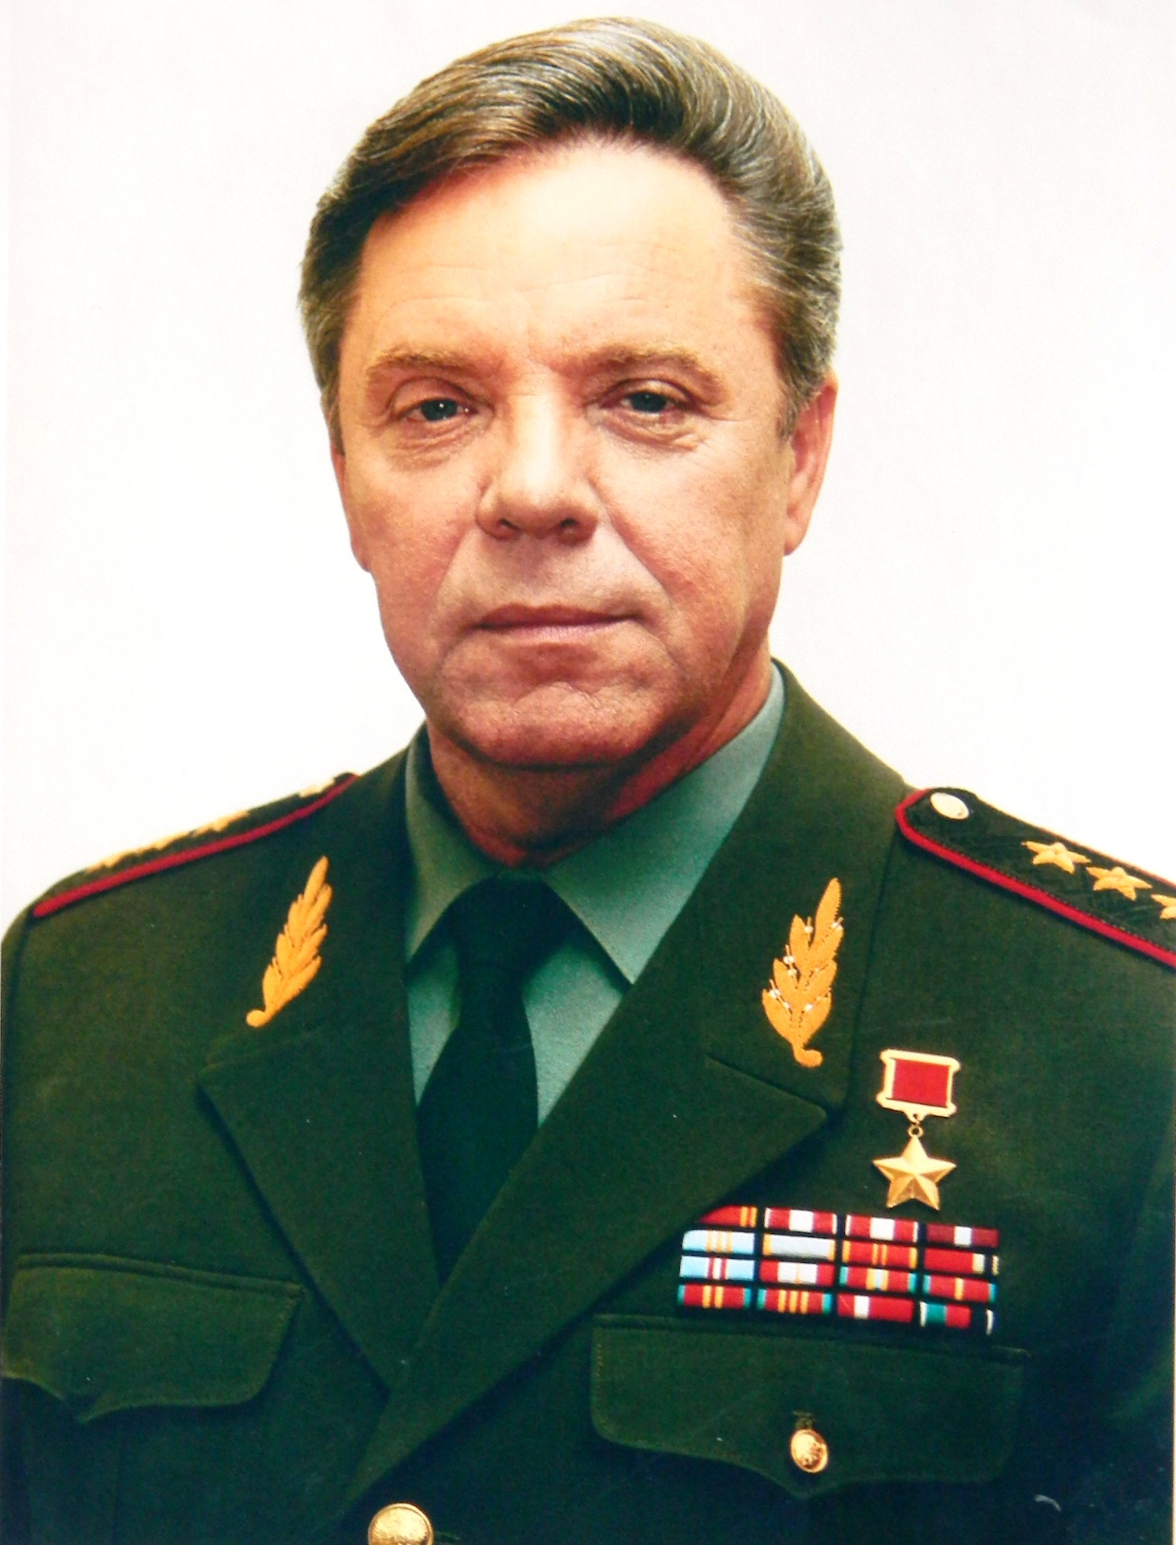
Вопрос 20
15 февраля 1989 г. генерал-лейтенант Борис Громов,
согласно официальной версии, стал последним советским военнослужащим, переступившим по мосту Дружбы границу двух стран.
15 февраля 1989 года последний военнослужащий перешел пограничную реку Амударья и сказал: «За моей спиной не осталось ни одного советского солдата».
Как звали этого военнослужащего?
Борис Всеволодович Громов (7 ноября 1943, Саратов) — советский и российский военачальник и политик, депутат Государственной думы Федерального собрания Российской Федерации VI созыва. Генерал-полковник (9 мая 1989), Герой Советского Союза (3 марта 1988). Губернатор Московской области (2000—2012). Полный кавалер ордена «За заслуги перед Отечеством».

Slide 24
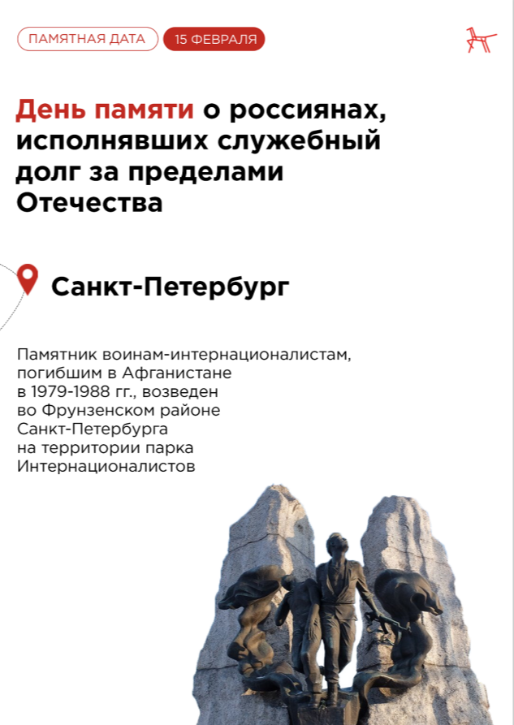

Slide 25
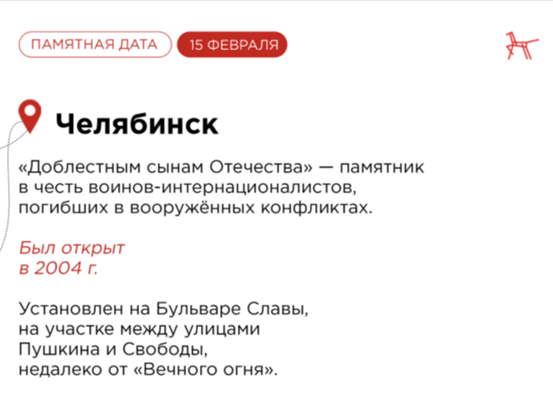
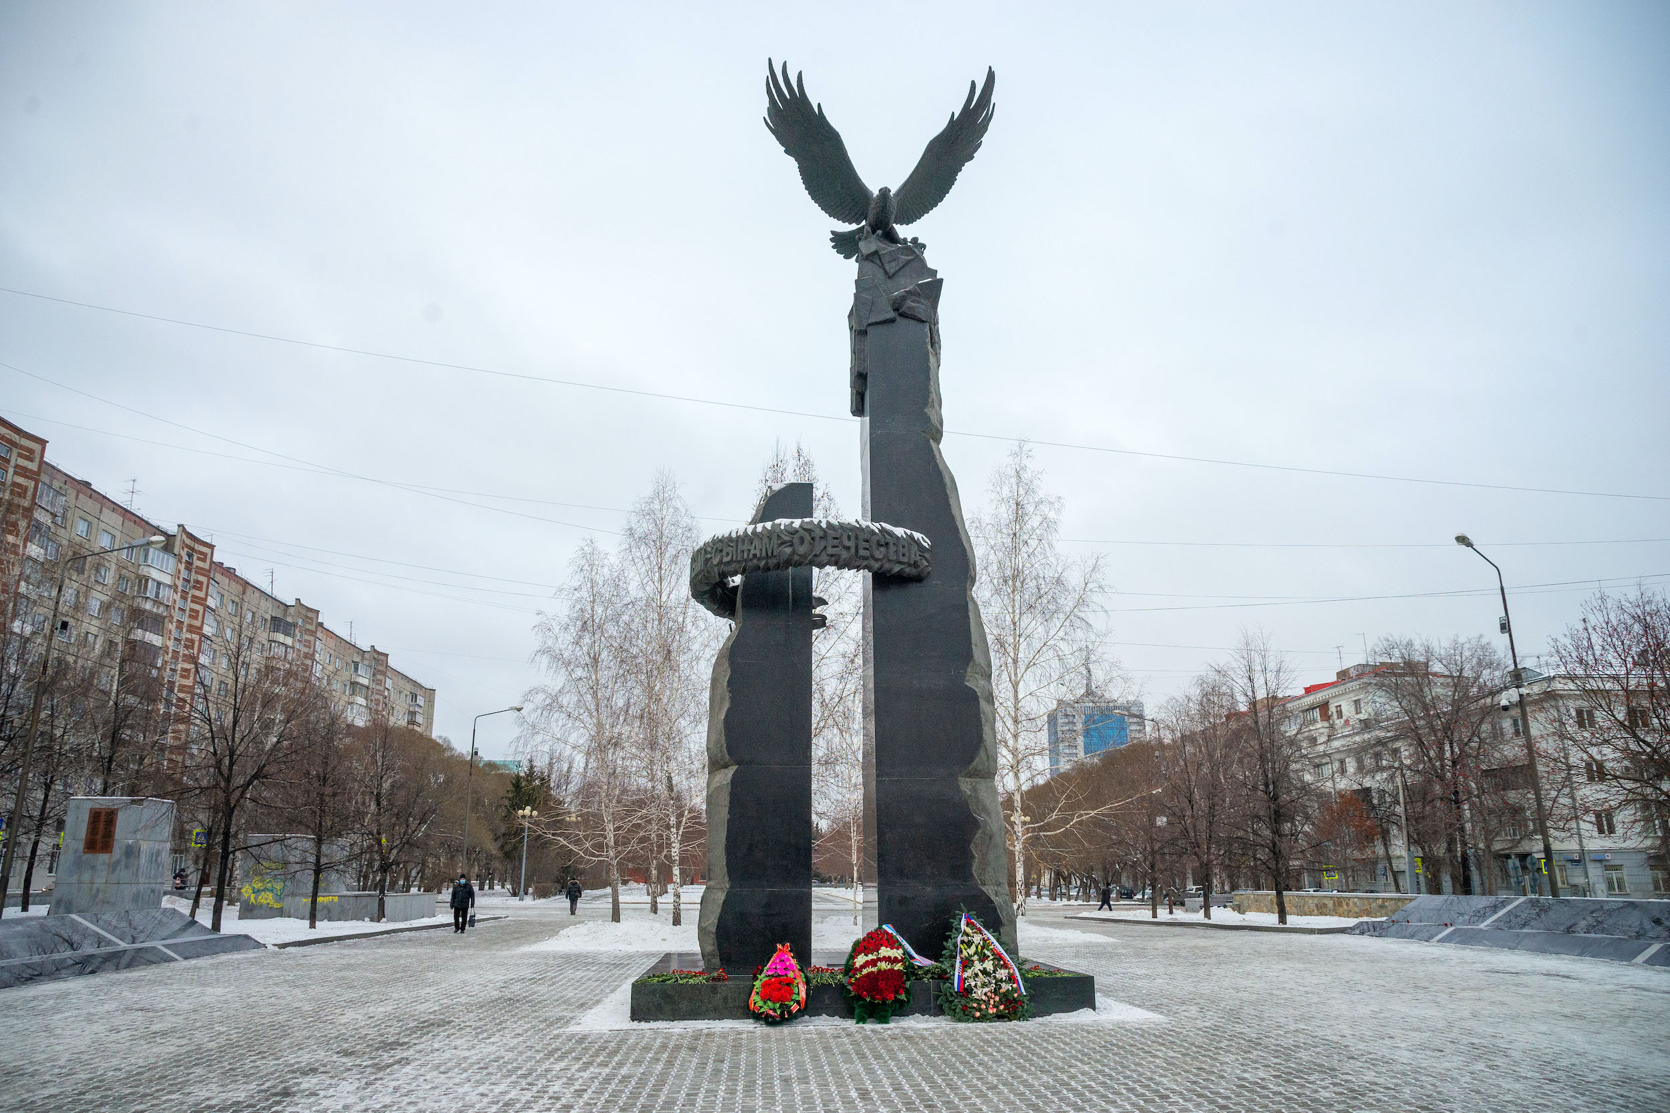

Slide 26
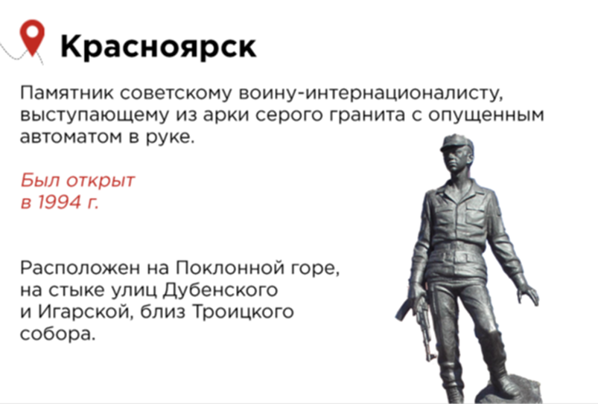

Slide 27
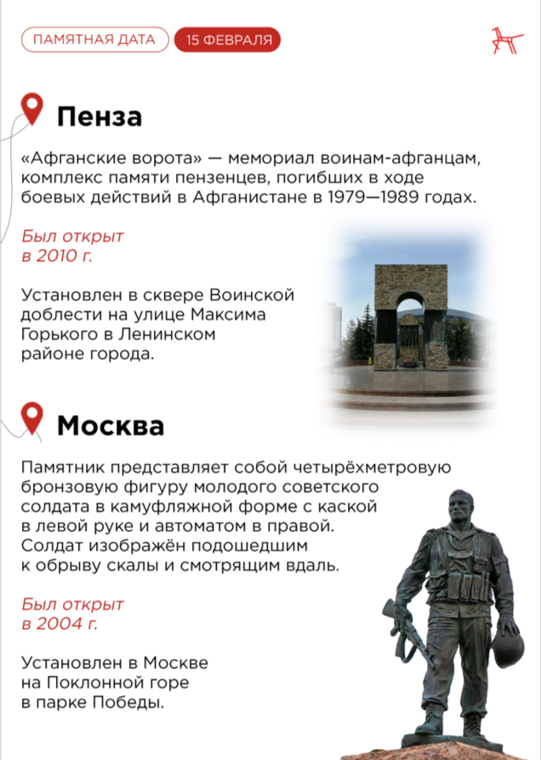
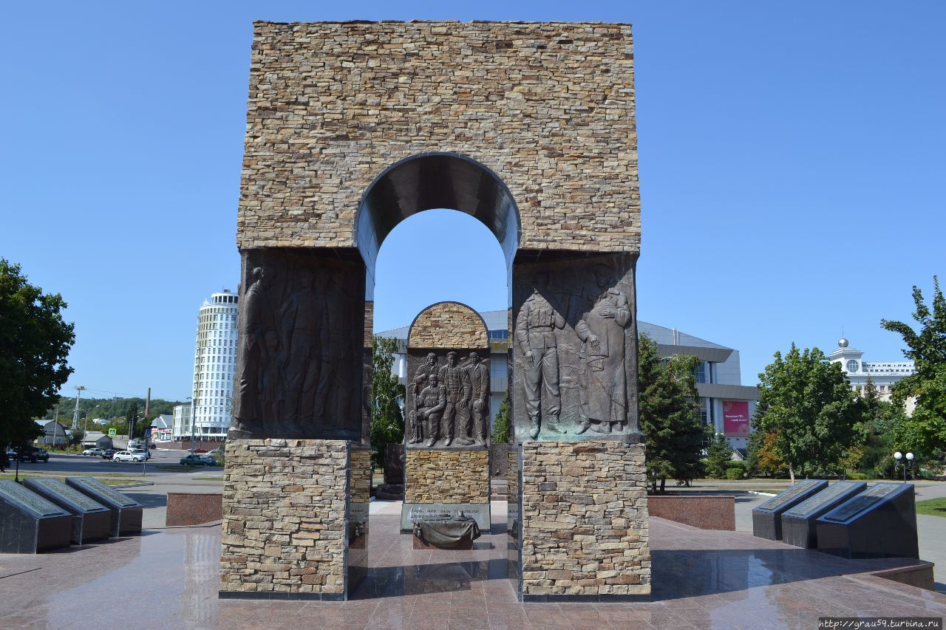

Slide 29
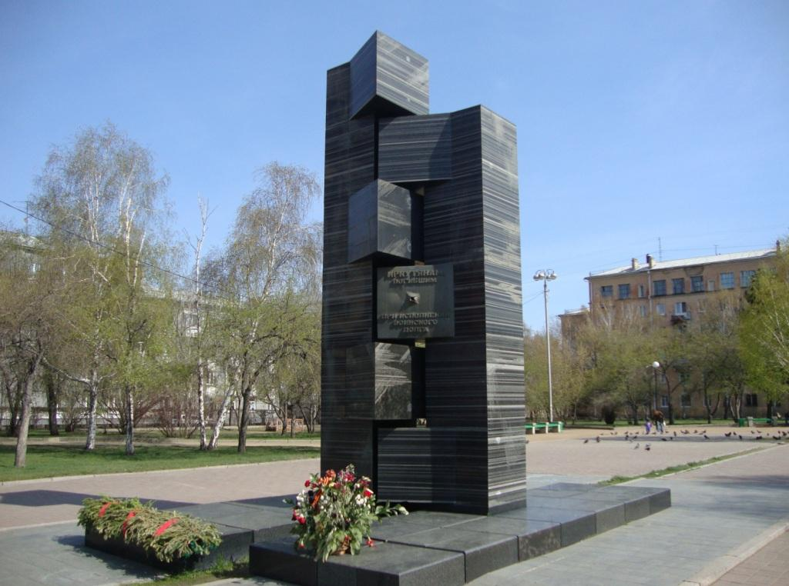
Память о воинах-иркутянах, погибших при исполнении интернационального долга на известных и неизвестных воинах, — такова основная идея памятника-обелиска
Вьетнам, Корея, Ангола, Афганистан, Чечня... С достоинством и честью несли службу иркутяне там, куда их посылала страна
Памятник иркутянам, погибшим при исполнении воинского долга — памятный обелиск в Иркутске, открытый 27 декабря 1999. Автор памятника — архитектор Сергей Борисович Демков. Обелиск облицован черными долеритовыми плитами с литой плитой из латуни с текстом: «Иркутянам, погибшим при исполнении воинского долга». При реконструкции памятника в 2006 плиты облицовки заменены на новые черные долеритовые с гравированными штрихами, придающими памятнику серо-черный цвет.

Slide 30
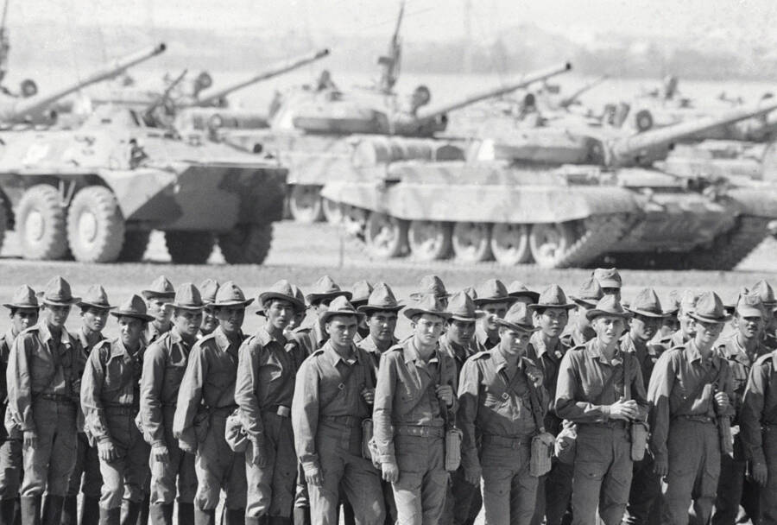
15 ФЕВРАЛЯ 1989 ГОДА
Февральская ночь, ледяная броня
На скалах свет фар, автоматы в бойницах.
Колонна уходит из под огня.
Выходим к границе, выходим к границе!
Грохочет вода в русле горной реки
И темень в горах трассерами искриться
Сегодня последний рывок, мужики!
Последний рывок - и мы на границе.
Афган! Ты как рана в душах солдат.
Я знаю - ты будешь ночами нам сниться.
Ведь здесь вдоль дорог обелиски стоят
До самой границы, до самой границы.
"Рубеж!" дозор головной доложил
И стали светлей запыленные лица
И тихо в эфире сказал командир:
"Бойцы! Будем жить! "Ведь мы на границе!"
На этой войне не бывает чудес.
Не всем пацанам суждено возвратиться.
Они наблюдают за нами с небес,
Они помогают нам выйти к границе.
Неужто закончилась эта война
И с нами теперь ничего не случиться
Не зря ты заначку хранил , старшина.
Давай , доставай - мы уже на границе!
Автор: Сергей Терехов
Вот выйдем и мамам напишем: "Теперь
Не надо за нас ночами молиться!"
Поможет нам Бог и мы без потерь
Дойдем до границы, дойдем до границы

Slide 31
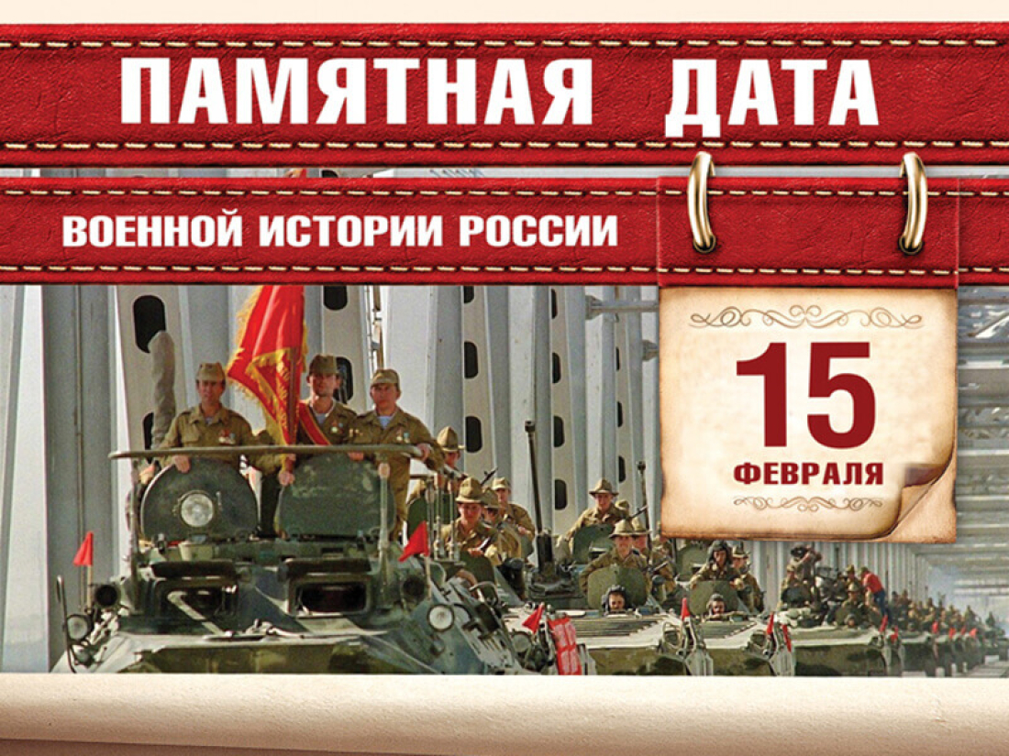

https://ya.ru/video/preview/10062428028247625506

Slide 32
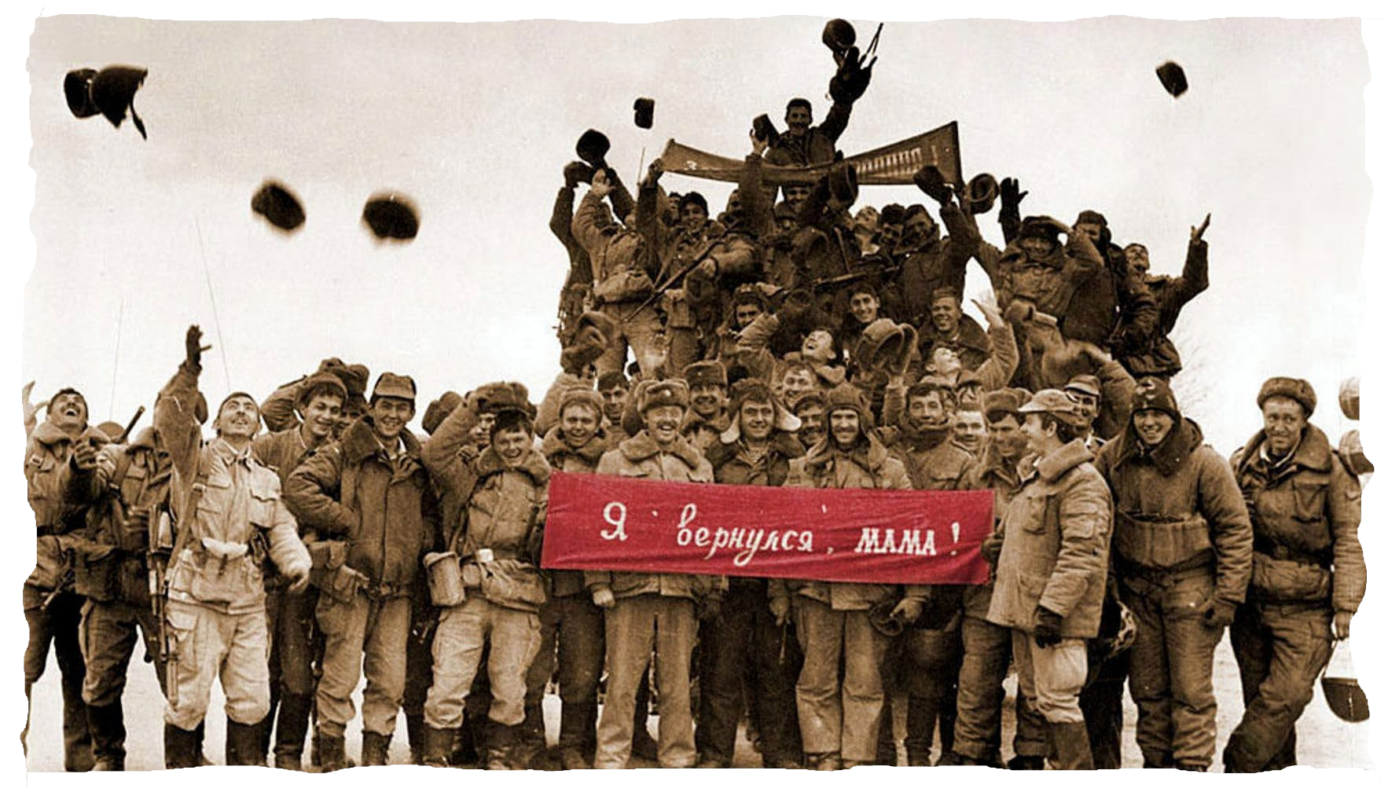
https://ya.ru/video/preview/2588721474169236760

